Slide 1
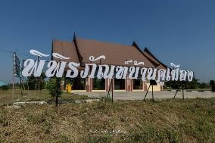
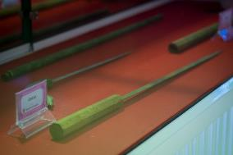
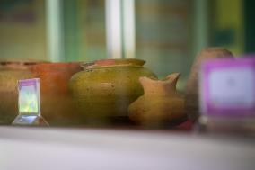
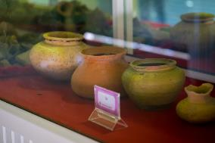
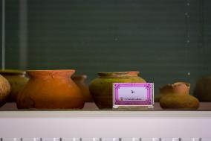
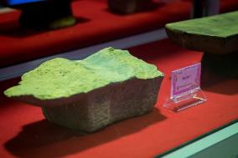
พิพิธภัณฑ์บ้านคูเมือง ตั้งอยู่ที่ บ้านคูเมือง หมู่ที่ ๘ ตำบลแสวงหา อำเภอแสวงหา จังหวัดอ่างทอง เป็นแหล่งท่องเที่ยวทางประวัติศาสตร์ที่สำคัญของอำเภอแสวงหา นักโบราคดีได้สำรสจพบซากเมืองโบราณ สันนิษฐานว่าเป็นชุมชนสมัยทวาราวดีที่มีความรุ่งเรืองในพุทธศตวรรษที่ ๑๔ -๑๘ ที่มีร่องรอยคูเมือง และขุดพบเศษภาชนะ เครื่องปั้นดินเผา กระดูกสัตว์ ลูกปัด หินบดยา แสดงถึงการตั้งบ้านเมืองที่อยู่อาศัย วัดร้างและเศษกระเบื้องจำนวนมากชาวบ้านได้นำของเก่าของโบราณที่ขุดค้นพบและเก็บเอาไว้ มามอบให้พิพิธภัณฑ์ เพื่อเก็บรักษาและดูแลศิลปะวัตถุที่สำคัญทั้งด้านประวัติศาสตร์และวัฒนธรรม

Slide 2
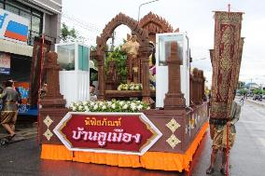
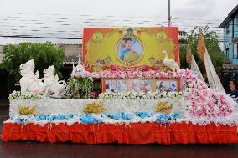
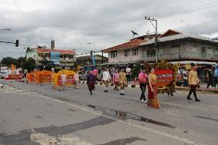
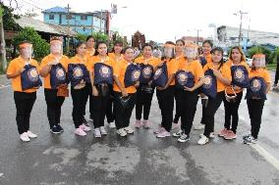
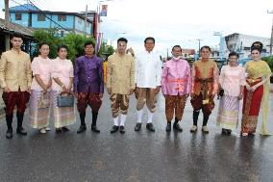
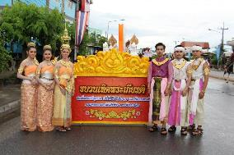
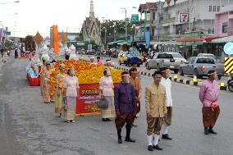
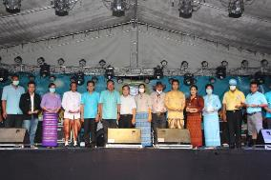
งานส่งเสริมการท่องเที่ยวอำเภอแสวงหา จังหวัดอ่างทอง “งานสดุดีวีรชนคนแสวงหา” มีการขบวนรถบุปผชาติเทิดพระเกียรติฯ ขบวนแห่ศิลปวัฒนธรรม และของดีประจำตำบลร่วมงานสดุดีวีรชนคนแสวงหา

Slide 3
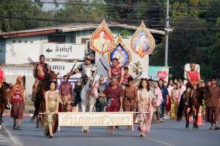
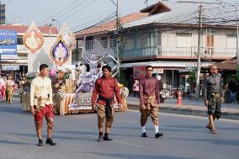
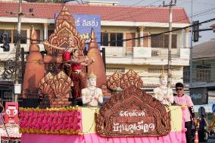
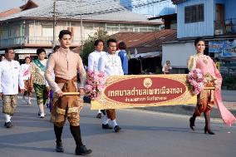
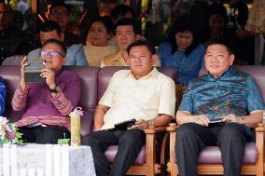
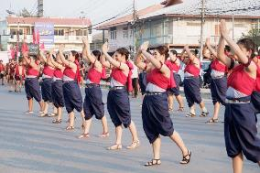
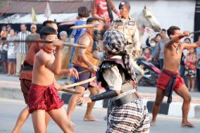
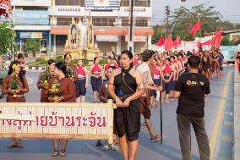
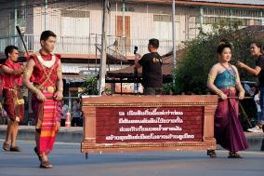
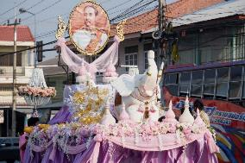

Slide 4
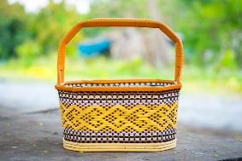
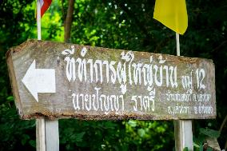
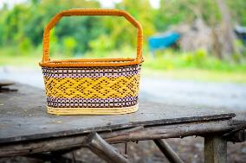
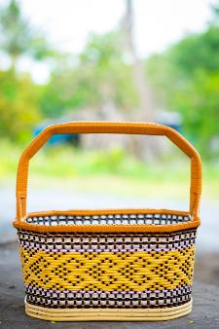
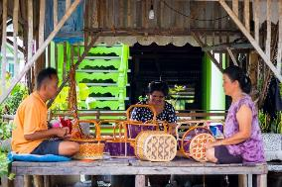
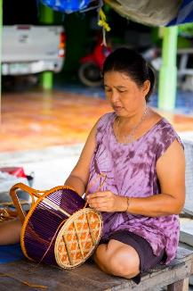
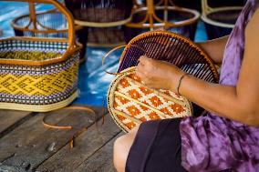
สินค้าโอทอปประจำอำเภอแสวงหา เครื่องจักรสาน บ้านหนองถ้ำ
นายปัญญา ราตรี ผู้ใหญ่บ้านหมู่ที่ 12
ต.แสวงหา อ.แสวงหา จ.อ่างทอง

Slide 5
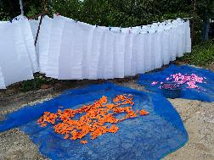
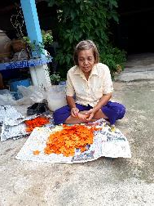
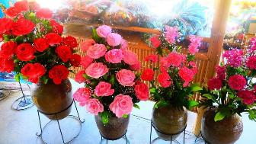
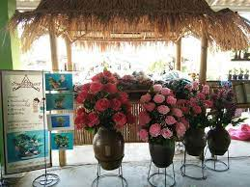
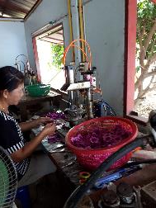
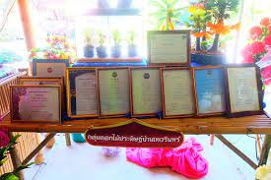
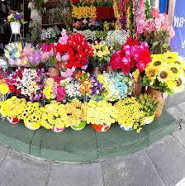
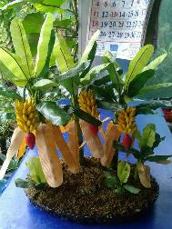
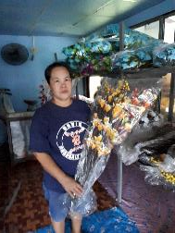
สินค้าโอทอปประจำอำเภอแสวงหา
ต้นไม้ประดิษฐ์ ดอกไม้ประดิษฐ์ บ้านเทวรินทร์
นายสุรสิทธิ์ ทองสมบัติ
บ้านเลขที่ ๕ หมู่ที่ ๗ ตำบลแสวงหา อำเภอแสวงหา จังหวัดอ่างทอง
โทรศัพท์ ๐๓๕- ๖๔๘๔๘๗ , ๐๘๖- ๑๒๖๙๒๐๗

Slide 6
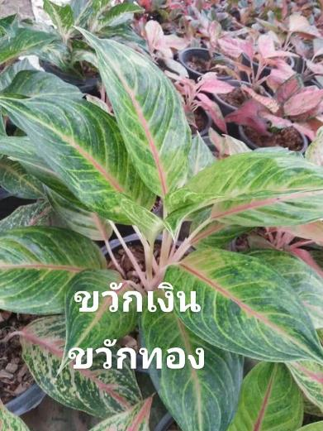
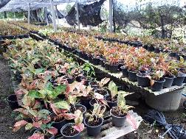
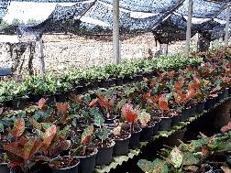
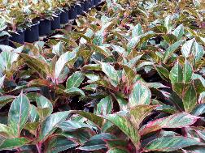
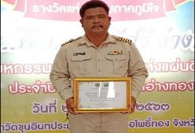
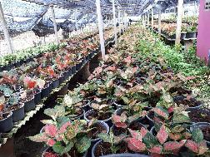
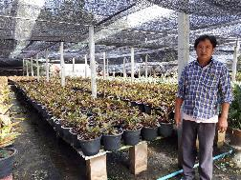
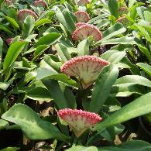
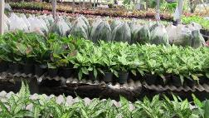
สินค้าโอทอปประจำอำเภอแสวงหา
ต้นไม้มงคล ต้นไม้ประดับ บ้านทองเลื่อน
นายสมชาย บุญสันต์ ผู้ใหญ่บ้าน หมู่ที่.11 บ้านทองเลื่อน ต.แสวงหา อ.แสวงหา จ.อ่างทอง
นายสมหมาย นุ่มทอง สมาชิกสภาเทสบาล

